Slide 1
Развивающие игры своими руками

Slide 2
Каждый родитель хочет, чтобы его ребенок рос любознательным, умным, пытливым, но считают, что для всестороннего развития нужно много дорогих игрушек! Я хочу предложить многофункциональные простые и доступные в исполнении игры, которые могут изготовить сами родители

Slide 3
«Умная бродилка»
закрепляем понятия вверх вниз влево вправо
Любую игрушку ставим в центр Домик. Взрослый отдает команды: Маша идет на один шаг влево, на один шаг вниз и т.д. Ребенок, выполняя команды, передвигает куклу.
Можно усложнить игру - не называть количество шагов, а отхлопывать их.

Slide 4
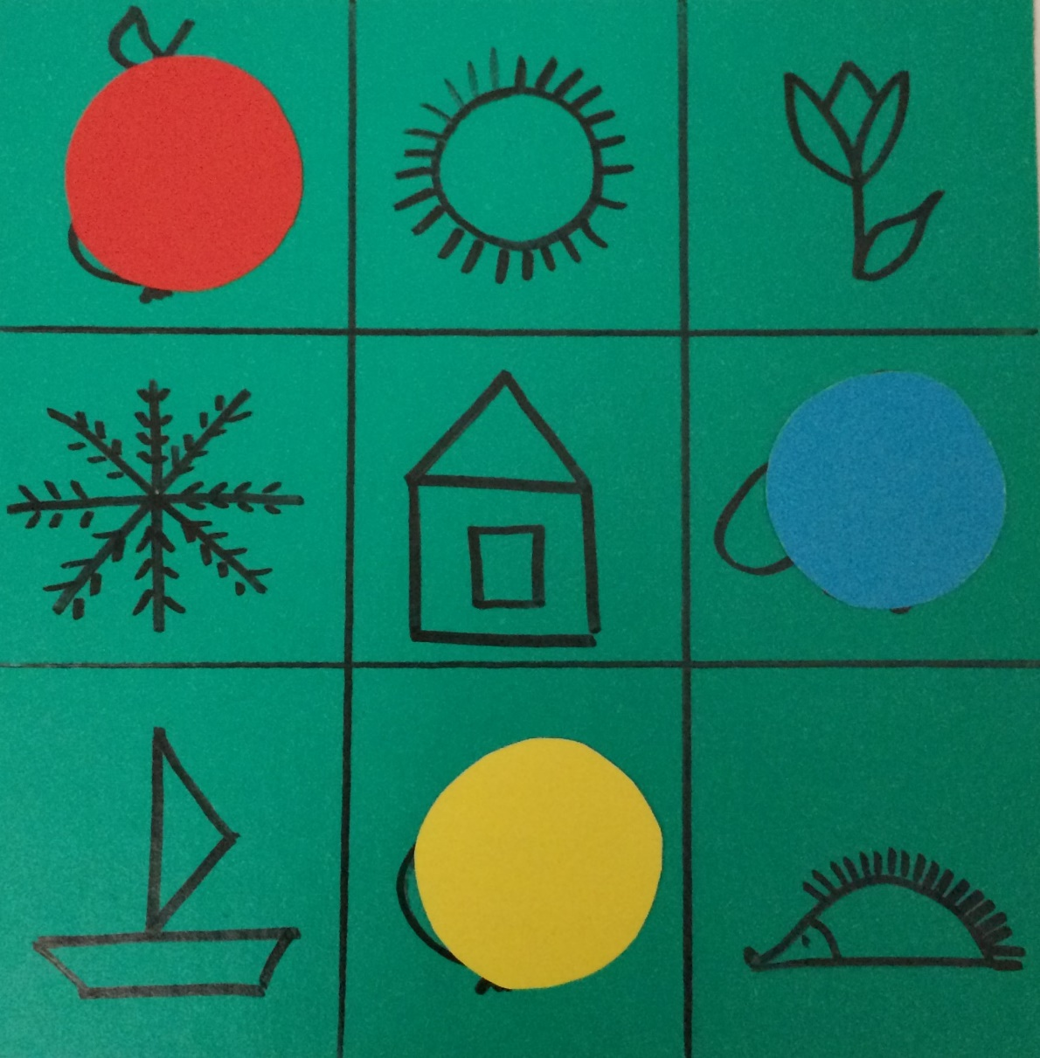
«Закрепляем предлоги»
Угадай, какую картинку я загадала, и положи на нее кружок. Она находится под снежинкой; над ёжиком; между грушей и цветком ;
Усложняем! Положи красный кружок на картинку, которая находится над снежинкой, желтый под домиком, синий под цветком! Где находится синий кружок?

Slide 5
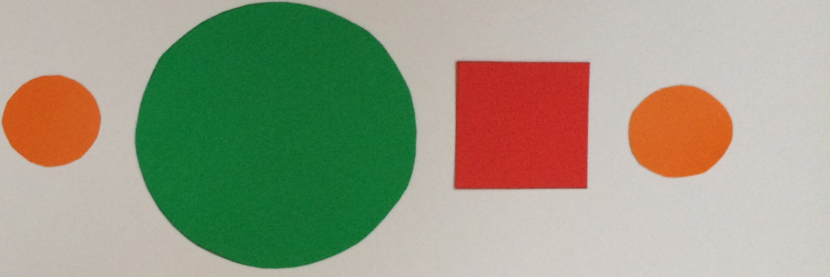
«Продолжи ряд»
Закрепляем название фигур, цвета, размер; предлоги За и Перед, находим закономерность, последовательность; формируем ритм.

Slide 6
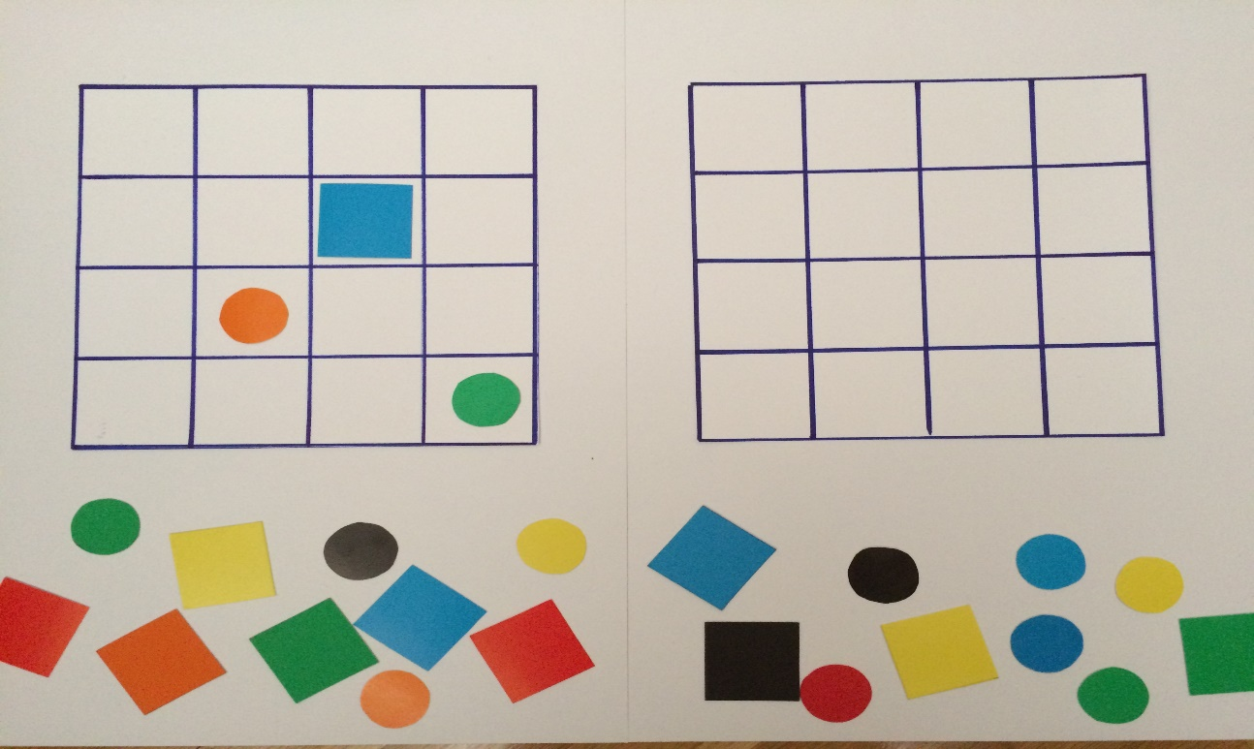
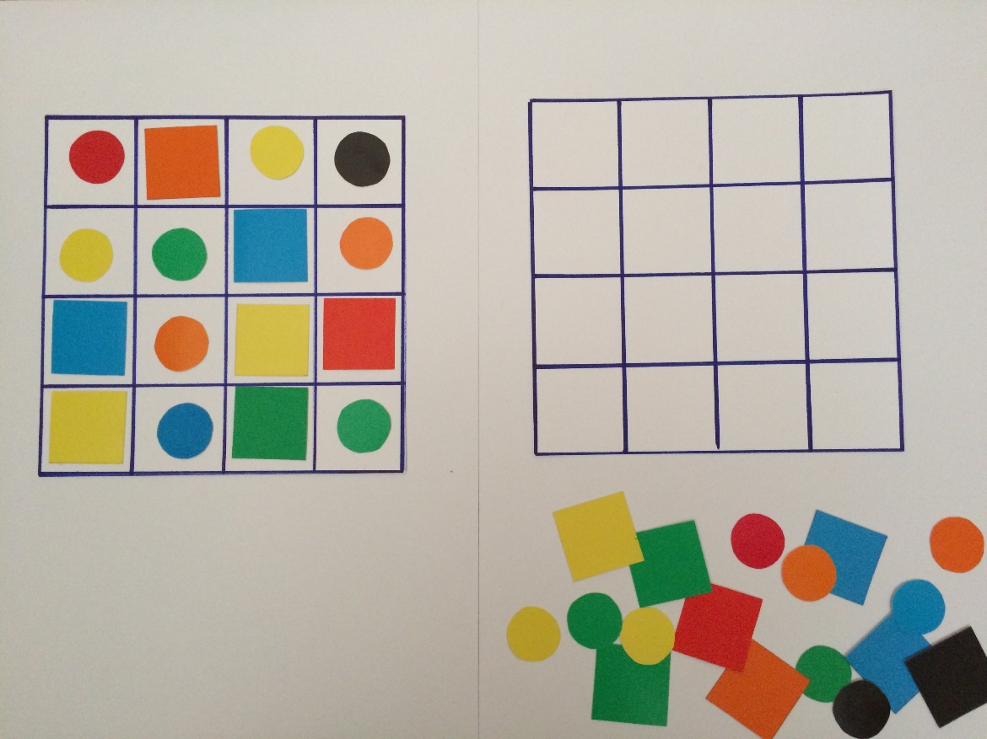
«Клеточки – фигурки»
Продолжаем закреплять предлоги, развиваем ориентировку на листе, учим фигуры (можно использовать трапеции, ромбы, многоугольники), цвета.
А) Используем два поля демонстрационное и игровое. Выложи такие же фигуры, таких же цветов в соответствующие клеточки.
Заполни всё поле так как на первой карточке
Б) Засели фигурки в свои окошки. В левый верхний угол – оранжевый круг, в нижний правый – зеленый круг, над ним - синий круг и т.д.

Slide 7
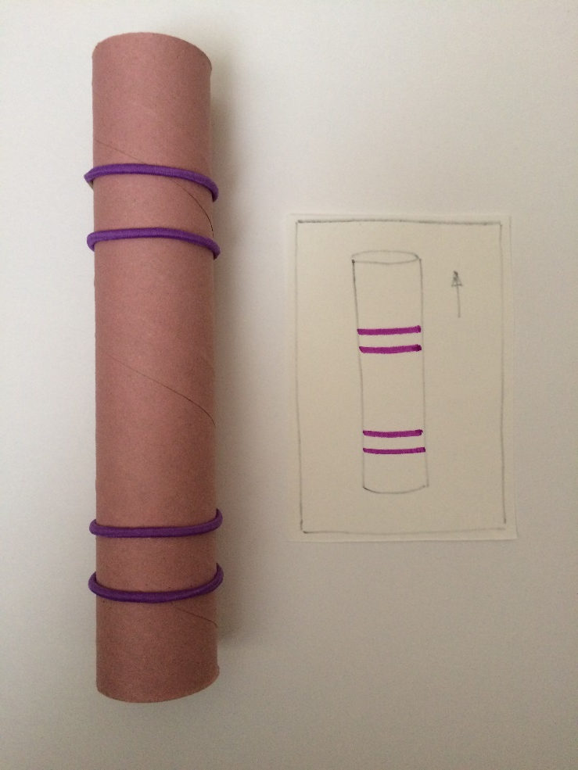
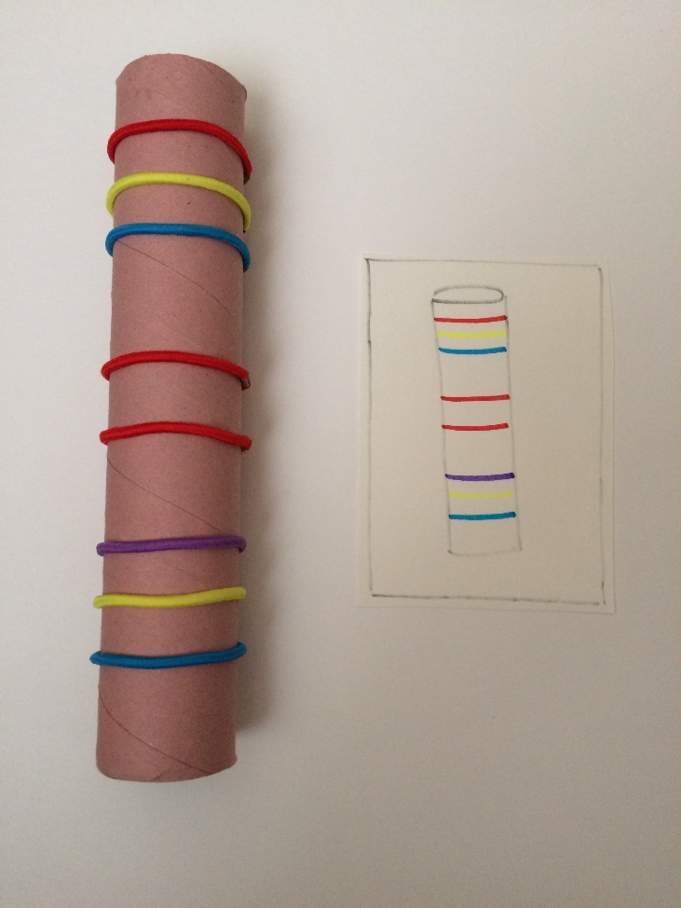
«Универсальная труба »
Развиваем мелкую моторику, внимание, счетные операции, закрепляем предлоги Над и Под. Нам понадобится картонная труба от кухонных полотенец, резиночки для волос и карточки-задания. Выполнив задание по карточке, ребенок отвечает на вопросы: Какого цвета верхняя резиночка? Какого нижняя? Какая находится над синей? Под красной?

Slide 8
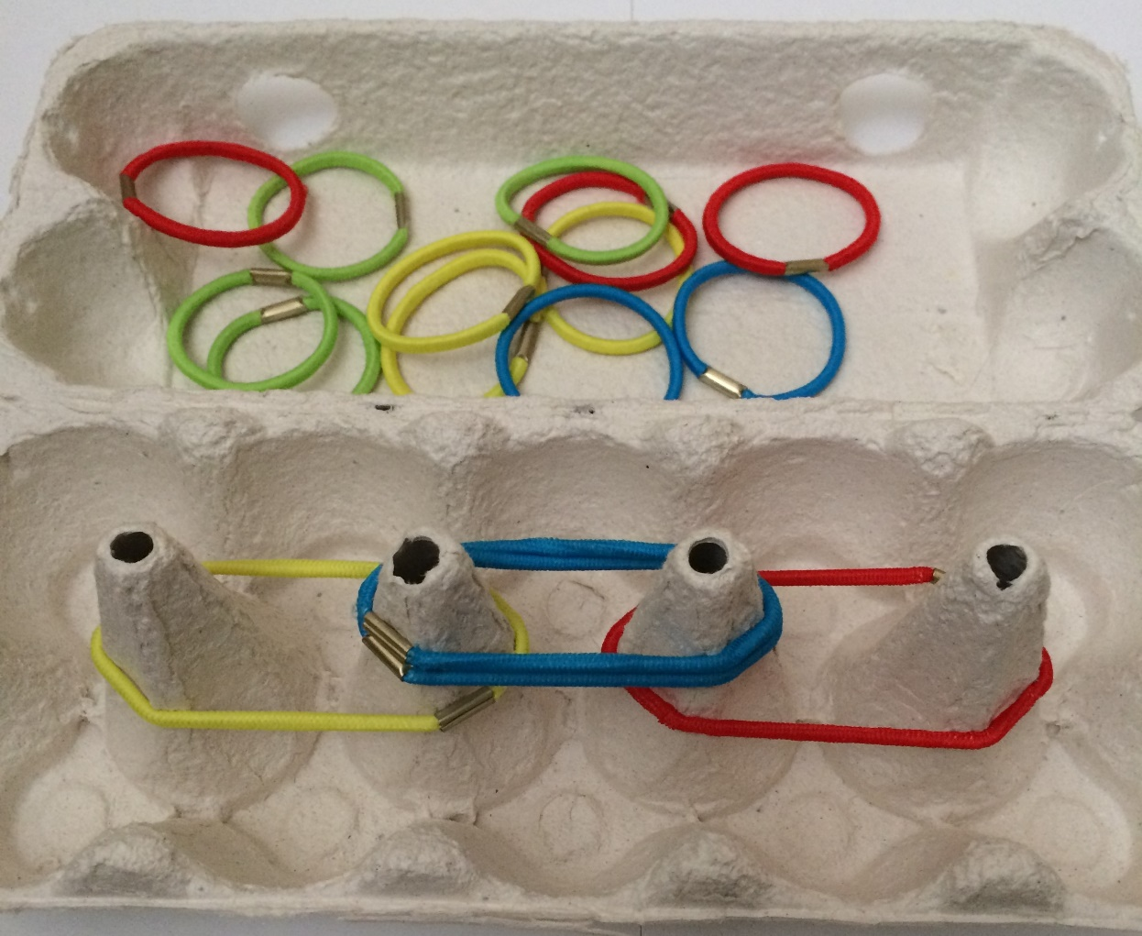
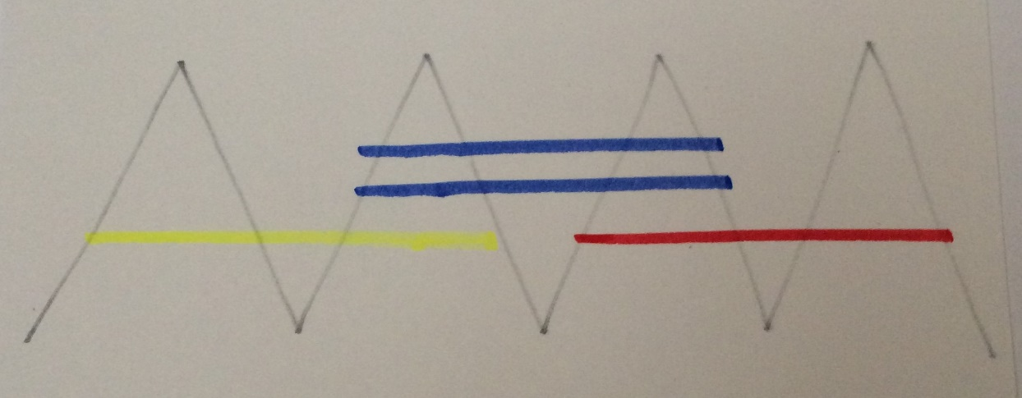
«Конструктор из резинок»
Развиваем мелкую моторику, внимание, счетные операции. Нам понадобится картонный контейнер для яиц, резиночки для волос и карточки-задания! Выполнив задание по карточке, ребенок отвечает на вопросы: Сколько резинок? сколько резинок каждого цвета? каких больше? каких меньше?

